Slide 1

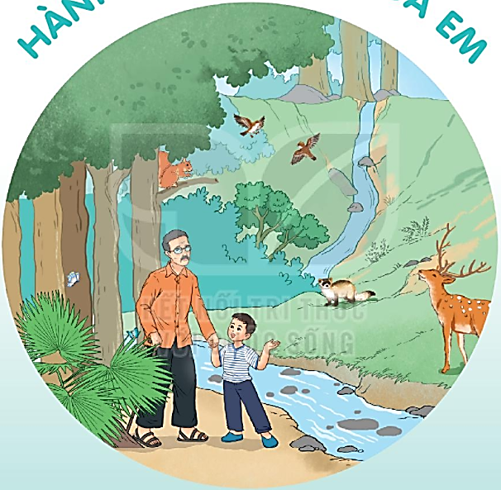
HÀNH TINH XANH CỦA EM

Slide 2
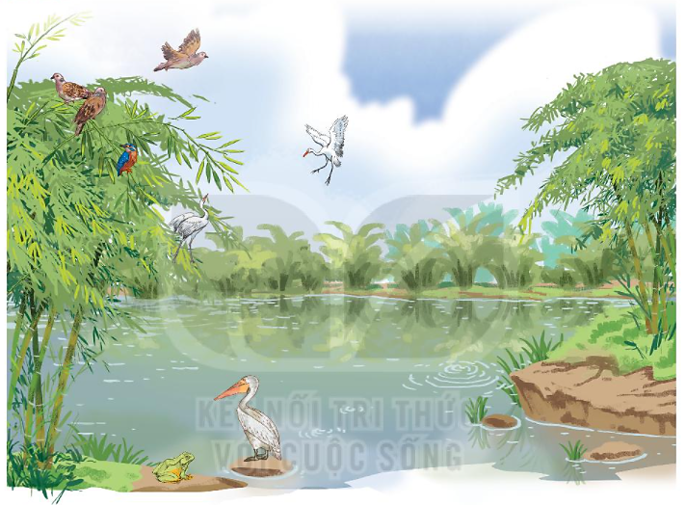
BỜ TRE ĐÓN KHÁCH
BÀI 12
BÀI 12
Quan sát tranh và cảm nhận về cảnh vật được vẽ trong tranh

Slide 3


BỜ TRE ĐÓN KHÁCH
BÀI 12
BÀI 12
TIẾT 1 – 2
ĐỌC

Slide 4

Đến chơi im lặng
Có bác bồ nông
Đứng nhìn mênh mông
Im như tượng đá.
Một chú bói cá
Đỗ xuống cành mềm
Chú vụt bay lên
Đậu vào chỗ cũ.
BỜ TRE ĐÓN KHÁCH
Bờ tre quanh hồ
Suốt ngày đón khách
Một đàn cò bạch
Hạ cánh reo mừng
Tre chợt tưng bừng
Nở đầy hoa trắng
Ghé chơi đông đủ
Cả toán chim cu
Ca hát gật gù:
“ồ, tre rất mát!”.
Khách còn chú ếch
Ì ộp vang lừng
Gọi sao tưng bừng
Lúc ngày vừa tắt
(Võ Quảng)

Slide 5
ĐỌC
Luyện đọc từ khó
quanh hồ
reo mừng
đỗ xuống
ì ộp

Slide 6




Đến chơi im lặng
Có bác bồ nông
Đứng nhìn mênh mông
Im như tượng đá.
Một chú bói cá
Đỗ xuống cành mềm
Chú vụt bay lên
Đậu vào chỗ cũ.
BỜ TRE ĐÓN KHÁCH
Bờ tre quanh hồ
Suốt ngày đón khách
Một đàn cò bạch
Hạ cánh reo mừng
Tre chợt tưng bừng
Nở đầy hoa trắng
Ghé chơi đông đủ
Cả toán chim cu
Ca hát gật gù:
“Ồ, tre rất mát!”.
Khách còn chú ếch
Ì ộp vang lừng
Gọi sao tưng bừng
Lúc ngày vừa tắt
(Võ Quảng)

Slide 7
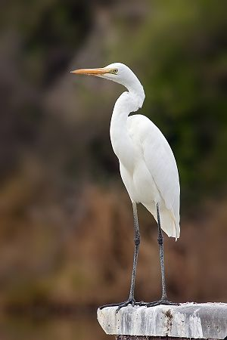
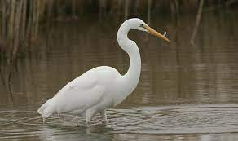
ĐỌC
Từ ngữ
cò bạch
: loài chim chân cao, cổ dài, mỏ nhọn, lông trắng
bồ nông
bói cá
chim cu

Slide 8
ĐỌC
Từ ngữ
cò bạch
: loài chim chân cao, cổ dài, mỏ nhọn, lông trắng
bồ nông
: loài chim mỏ to, dài, cổ có túi to đựng mồi
bói cá
chim cu

Slide 9
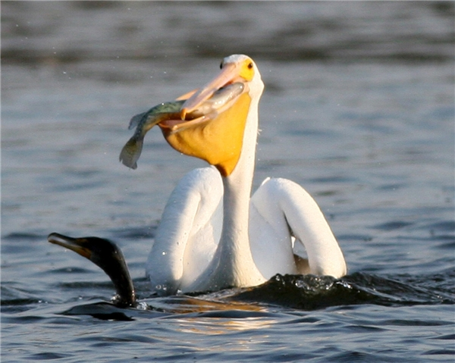
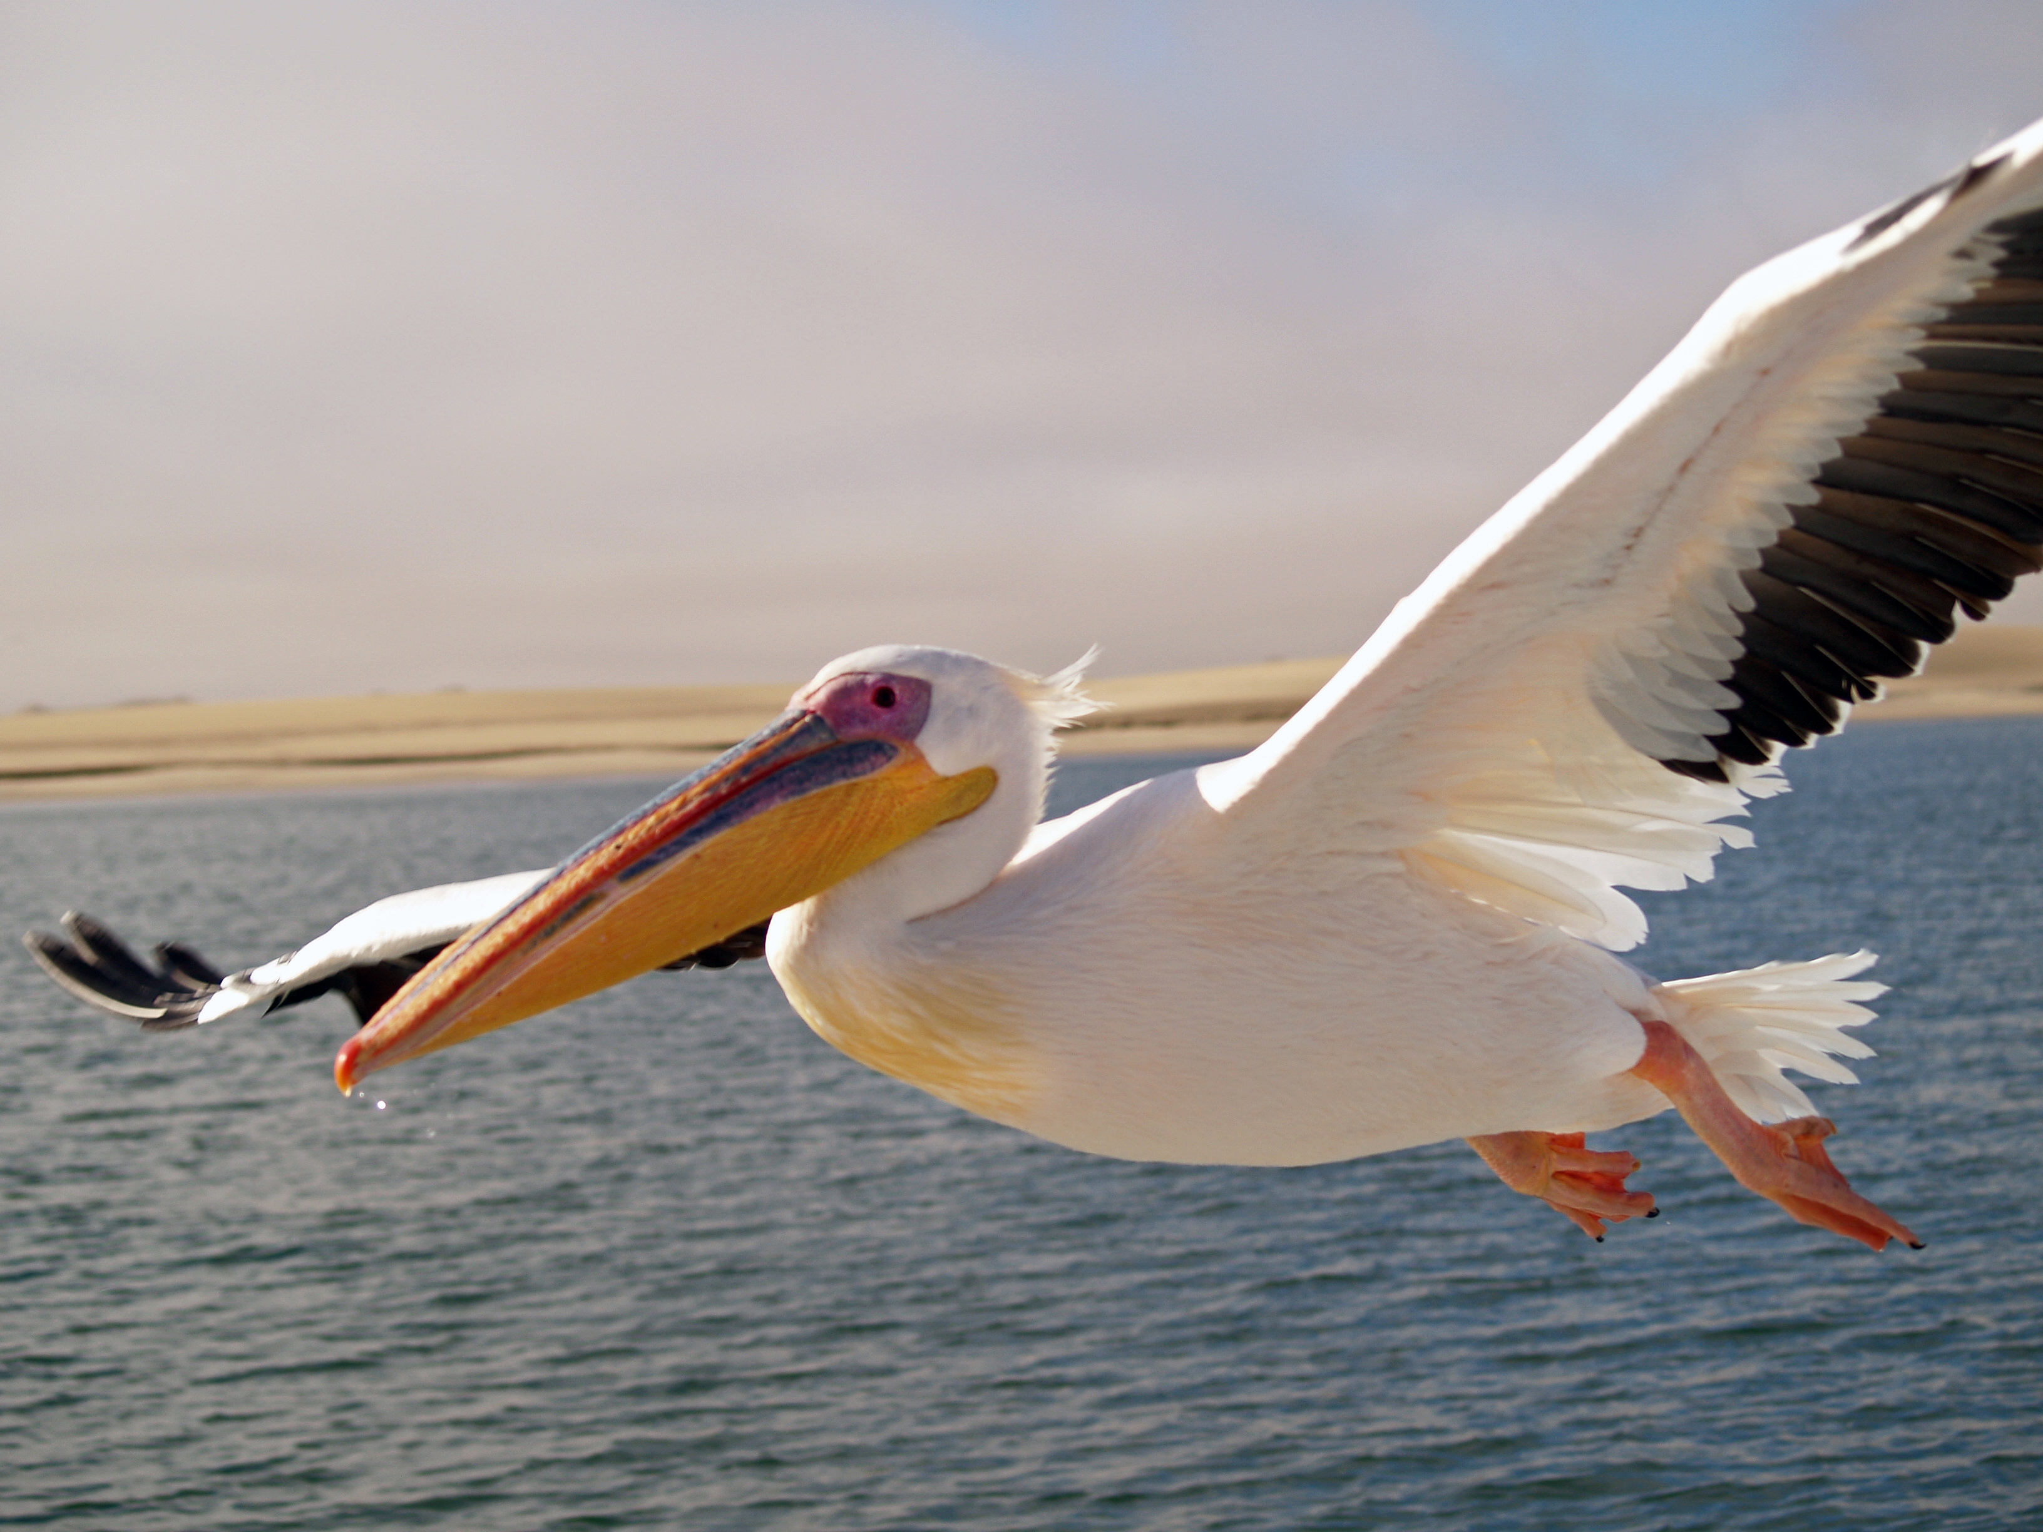

Slide 10
ĐỌC
Từ ngữ
cò bạch
: loài chim chân cao, cổ dài, mỏ nhọn, lông trắng
bồ nông
: loài chim mỏ to, dài, cổ có túi to đựng mồi
bói cá
: chim mỏ dài, nhay nhào xuống nước để bắt cá
chim cu

Slide 11
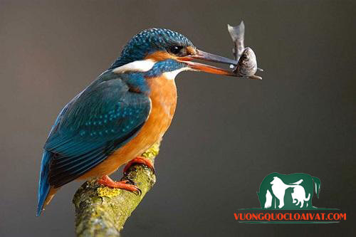
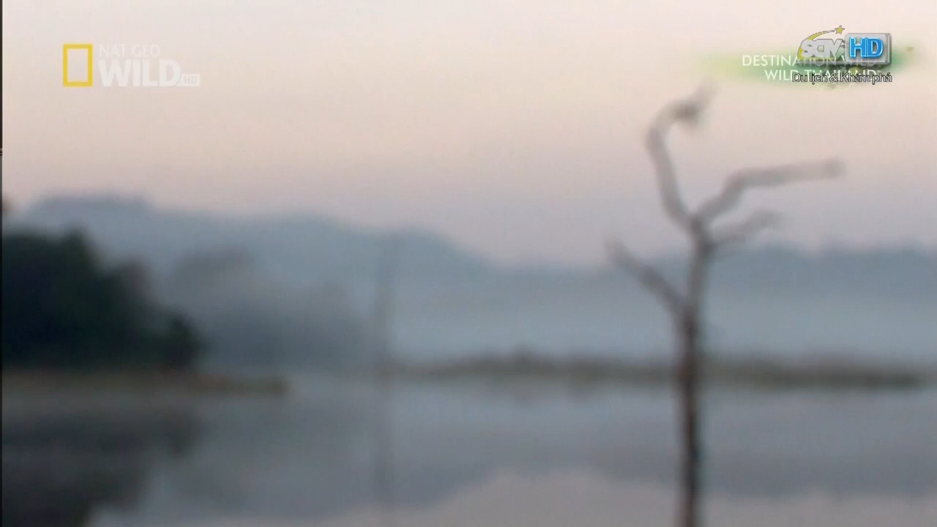

Slide 12
ĐỌC
Từ ngữ
cò bạch
: loài chim chân cao, cổ dài, mỏ nhọn, lông trắng
bồ nông
: loài chim mỏ to, dài, cổ có túi to đựng mồi
bói cá
: chim mỏ dài, nhay nhào xuống nước để bắt cá
chim cu
: chim thuộc họ bồ câu, đầu nhỏ, ngực nở, đuôi vót

Slide 13
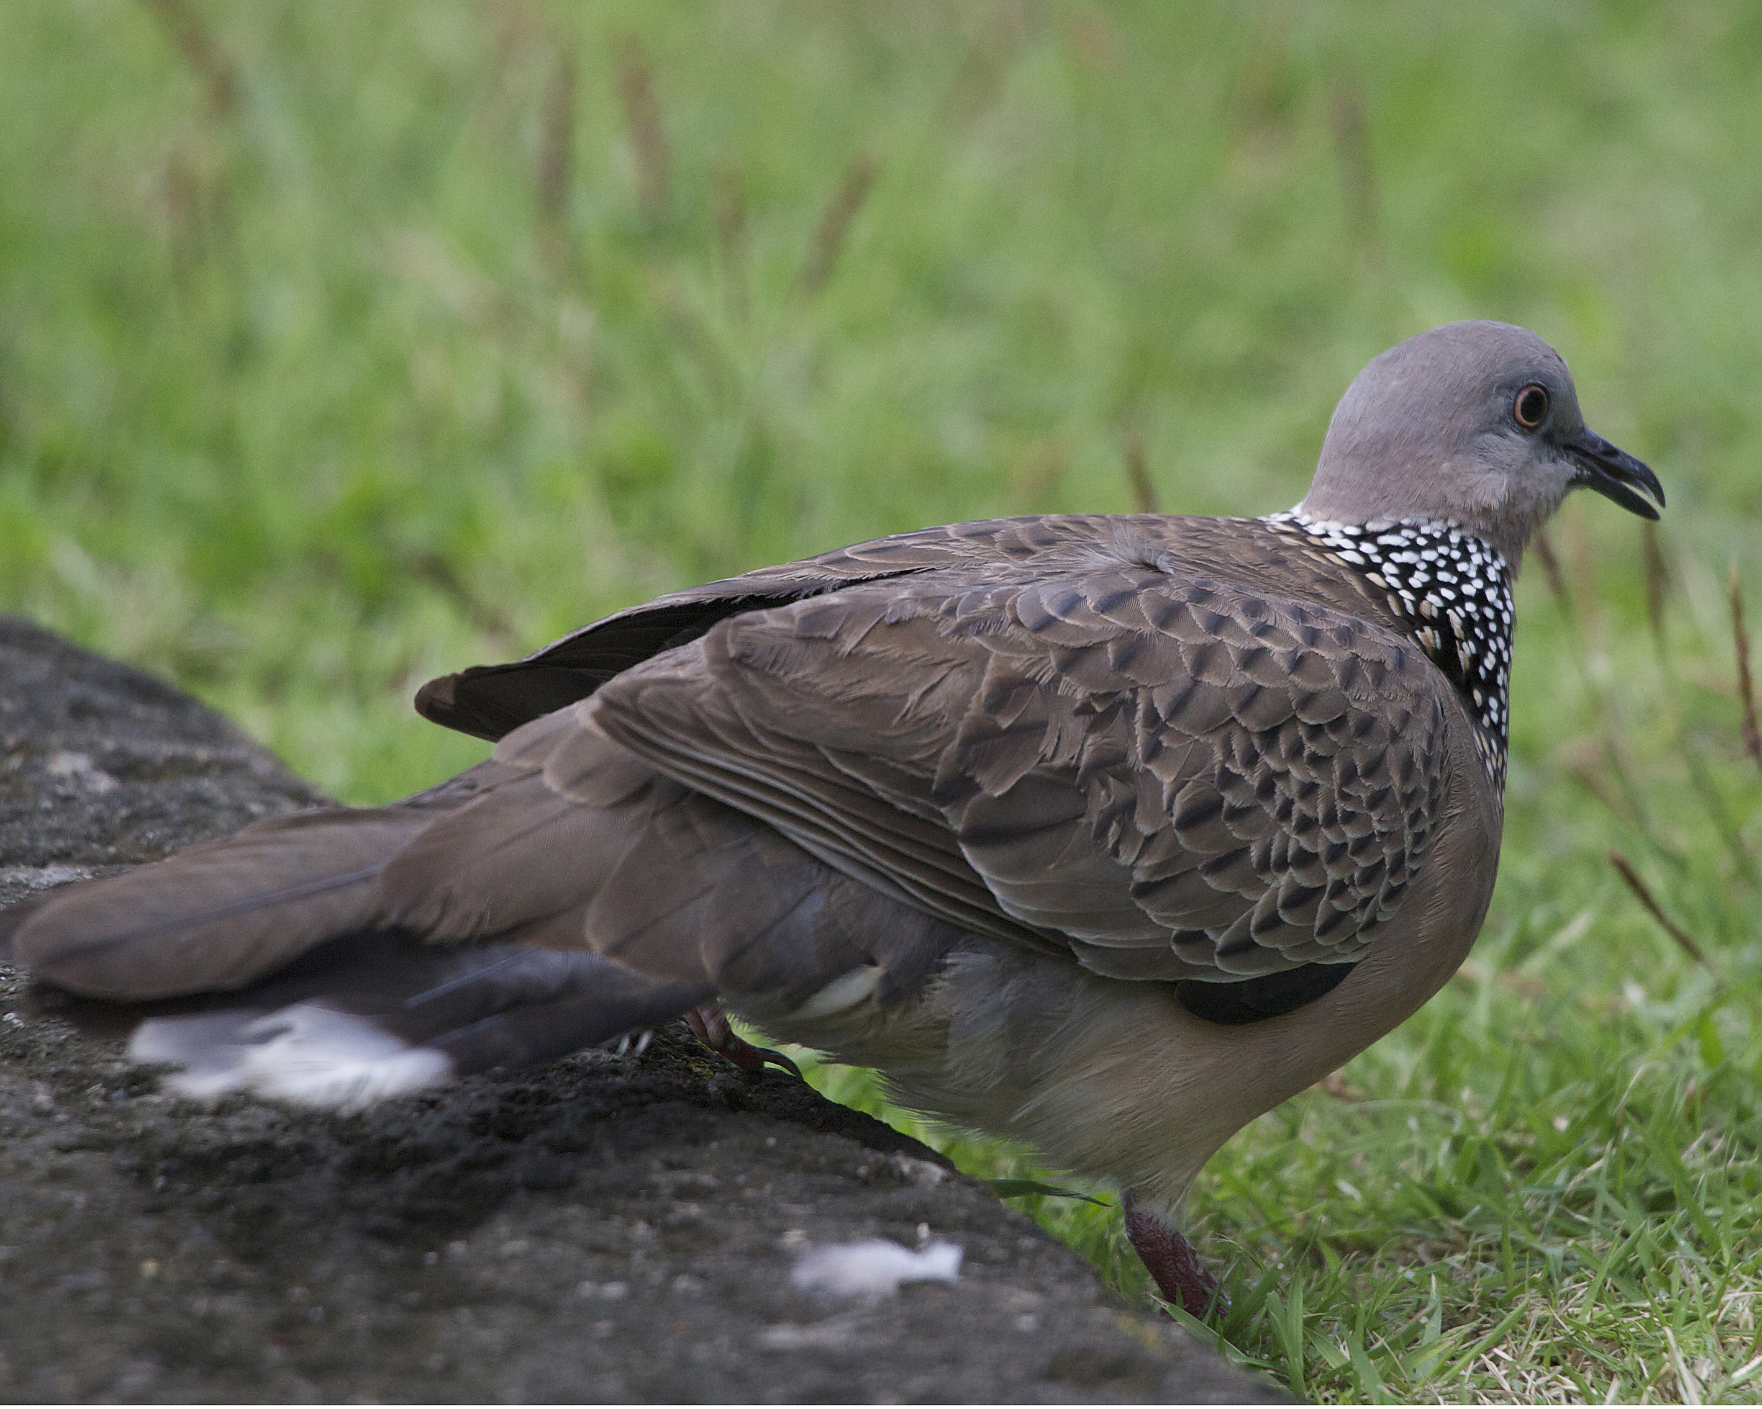
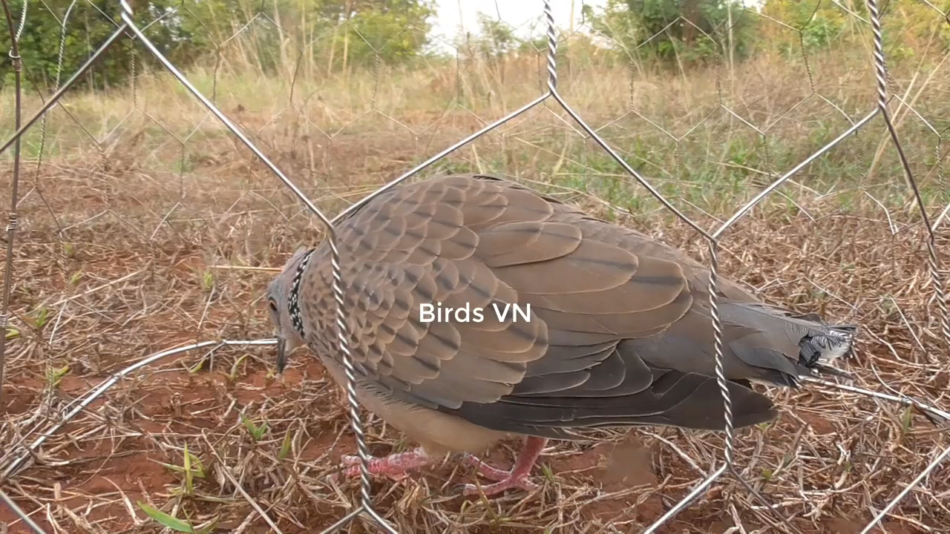

Slide 14
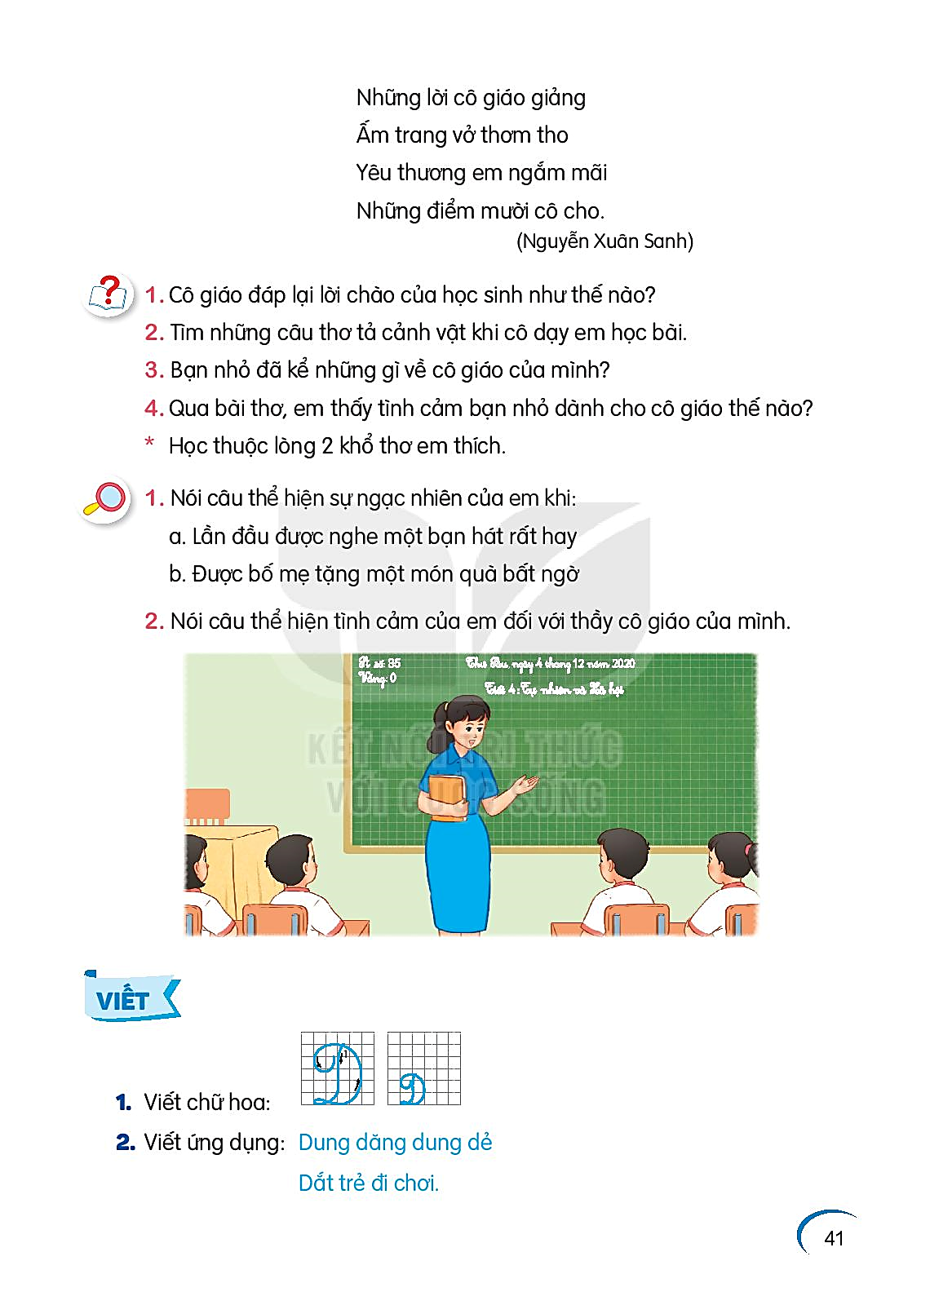
TRẢ LỜI CÂU HỎI
2. Kết hợp từ ở cột A với từ ở cột B
A |  | B
đàn cò bạch |  | gật gù ca hát
chú bói cá |  | hạ cánh reo mừng
bầy chim cu |  | đứng im như tượng đá
chú ếch |  | đỗ xuống rồi bay lên
bác bồ nông |  | ì ộp vang lừng

Slide 15
TRẢ LỜI CÂU HỎI
3. Câu thơ nào thể hiện niềm vui của tre khi được đón khách
Bờ tre quanh hồ
Suốt ngày đón khách
Một đàn cò bạch
Hạ cánh reo mừng
Tre chợt tưng bừng
Nở đầy hoa trắng

Slide 16
Luyện tập
1. Tìm trong bài các thể hiện niềm vui của các con vật khi đến bờ tre
Đến chơi im lặng
Có bác bồ nông
Đứng nhìn mênh mông
Im như tượng đá.
Một chú bói cá
Đỗ xuống cành mềm
Chú vụt bay lên
Đậu vào chỗ cũ.
Bờ tre quanh hồ
Suốt ngày đón khách
Một đàn cò bạch
Hạ cánh reo mừng
Tre chợt tưng bừng
Nở đầy hoa trắng

Slide 17
Luyện tập
1. Tìm trong bài các thể hiện niềm vui của các con vật khi đến bờ tre
Ghé chơi đông đủ
Cả toán chim cu
Ca hát gật gù:
“Ồ, tre rất mát!”.
Khách còn chú ếch
Ì ộp vang lừng
Gọi sao tưng bừng
Lúc ngày vừa tắt
(Võ Quảng)

Slide 18

BỜ TRE ĐÓN KHÁCH
BÀI 12
BÀI 12
TIẾT 3
VIẾT

Slide 19
Bờ tre đón khách
1. Nghe – viết:
Bờ tre quanh hồ
Suốt ngày đón khách
Một đàn cò bạch
Hạ cánh reo mừng
Tre chợt tưng bừng
Nở đầy hoa trắng
Đến chơi im lặng
Có bác bồ nông
Đứng nhìn mênh mông
Im như tượng đá.
Một chú bói cá
Đỗ xuống cành mềm
Chú vụt bay lên
Đậu vào chỗ cũ.

Slide 20
Các từ dễ viết sai
quanh
reo mừng
hoa trắng
tượng đá
đỗ xuống

Slide 21

VIẾT BÀI
Học sinh viết bài vào vở ô li

Slide 22
2. Chọn d hoặc gi thay cho ô vuông.
Cây d ừa xanh tỏa nhiều tàu
Dang tay đón gi ó gật đầu gọi trăng.
d
D
gi
3. Chọn iu hoặc ưu thay cho ô vuông.
Xe c ứu hỏa chạy như bay đến nơi có đám cháy.
Chim hót r íu rít trong vòm cây.
Cây bưởi nhà em quả sai tr ĩu cành.
ứu
íu
ĩu

Slide 23
2. Chọn d hoặc gi thay cho ô vuông.
Cây d ừa xanh tỏa nhiều tàu
Dang tay đón gi ó gật đầu gọi trăng.
d
D
gi
3. Chọn ươc hoặc ươt thay cho ô vuông.
Hoa thược d ược nở rực rỡ trong vườn.
Những hàng liễu rủ th ướt tha bên hồ.
N ước ngập mênh mông.
ược
ướt
ước

Slide 24

BỜ TRE ĐÓN KHÁCH
BÀI 12
BÀI 12
TIẾT 4
LUYỆN TỪ VÀ CÂU

Slide 25

1. Xếp từ vào nhóm thích hợp
Từ chỉ con vật
Từ chỉ bộ phận con vật
đầu
dê
cổ
bò
chân
lợn
đuôi
cánh
mắt
mỏ
gà
vịt

Slide 26
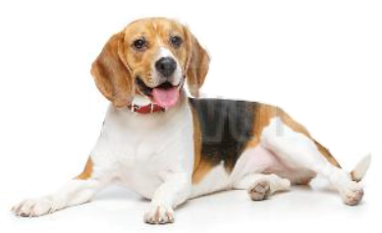
2. Tìm từ ngữ chỉ đặc điểm (bộ lông, đôi mắt, cặp sừng,…) của từng con vật trong hình.
Mắt
Tai
Mũi

Slide 27
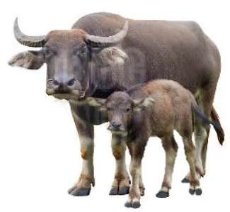
2. Tìm từ ngữ chỉ đặc điểm (bộ lông, đôi mắt, cặp sừng,…) của từng con vật trong hình.
Sừng
lông
chân

Slide 28
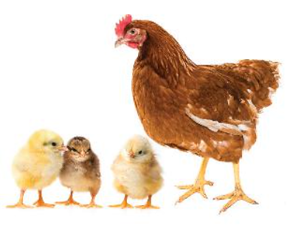
2. Tìm từ ngữ chỉ đặc điểm (bộ lông, đôi mắt, cặp sừng,…) của từng con vật trong hình.
lông
mỏ
mào
móng

Slide 29
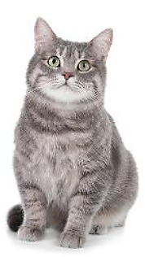
2. Tìm từ ngữ chỉ đặc điểm (bộ lông, đôi mắt, cặp sừng,…) của từng con vật trong hình.
lông
mắt
tai
ria
chân

Slide 30

BỜ TRE ĐÓN KHÁCH
BÀI 12
BÀI 12
TIẾT 5 – 6
LUYỆN VIẾT ĐOẠN

Slide 31
1. Đọc đoạn văn sau và kể lại các hoạt động của nhà gấu vào mùa xuân, mùa thu và mùa đông.
Nhà gấu ở trong rừng
Nhà gấu ở trong rừng. Mùa xuân, cả nhà gấu kéo nhau đi bẻ măng và uống mật ong. Mùa thu, gấu đi nhặt quả hạt dẻ. Gấu bố, gấu mẹ, gấy con cùng béo rung rinh, bước đi lặc lè, lặc lè. Béo đến nỗi khii mùa đông tới, suốt ba tháng rét, cả nhà gấu đứng tránh gió trong gốc cây, không cần đi kiếm ăn, chỉ mút hai bàn chân mỡ cũng đủ no.
(Tô Hoài)

Slide 32
2. Viết 3 – 5 câu kể lại hoạt động của một con vật mà em quan sát được.
GỢI Ý
Em muốn kể con vật nào?
Em đã được quan sát kĩ con vật đó ở đâu? Khi nào?
Kể lại những hoạt động của con vật đó.
Nêu nhân xét của em về con vật đó.

Slide 33
  ĐỌC MỞ RỘNG
  Mang đến lớp sách, báo viết về một loài vật nuôi trong nhà.
  Cùng đọc với các bạn và trao đổi một số thông tin về loài vật đó.
Tên loài vật đó là gì ?
Loài vật đó ăn gì ?
Đặc điểm nào khiến em nhớ nhất về loài vật đó?

